Slide 1


K-Digital Training
한국IT교육원
자율주행을 위한 U-Net구현
TEAM A조 Deep AI
윤도영, 김희수, 김형근, 조영재, 서동관

Slide 2
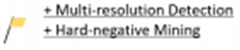
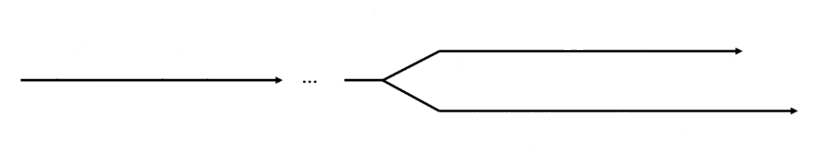
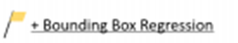
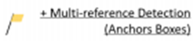
00
프로젝트 수행을 위한 사전 스터디
▶
프로그래밍 학습
Python 및 TensorFlow, Keras 등 모델 생성 및 학습을 위한 프로그래밍 Tool 학습
사전 훈련된 모델을 사용하여 전이학습 및 Fine-Tuning 실습
Retina Net
(Tsung-Yi Lin)
▶
FPN
(Tsung-Yi Lin)
논문 리뷰
SSD
(Wei Liu)
Yolo
(Joseph Redmon)
EfficientDet
(Mingxing Tan)
He Initialization
(Kaiming He)
Batch Normalization
(Sergey Ioffe)
UNet
(Olaf Ronneberger)
One-stage
detector
AlexNet
(Alex Krizhevsky)
ResNet
(Kaiming He)
Two-stage
detector
RCNN
(Ross Girshick)
SPP Net
(Kaiming He)
Fast RCNN
(Ross Girshick)
Faster RCNN
(Shaqing Ren)

Slide 3
목차
01. 프로젝트 개요
02. 프로젝트 팀 구성 및 역할
03. 프로젝트 수행 절차 및 방법
04. 프로젝트 수행 결과
05. 자체 평가 의견

Slide 4
01
프로젝트 개요
▶
기획의도
최근 자율주행 차량에 대한 수요와 관심이 폭발적으로 증가하고 있으며, 완성차 업체마다 자율주행 기능이 탑재된 전기차를 경쟁적으로 출시
정부는 2025년까지 운전자 개입이 없는 완전 자율주행(Level 4 )버스와 택시를, 2027년까지는 승용차를 출시하겠다는 계획안 발표
지난 수년간 자율주행에 필수적인 정확한 객체 인식(Object detection)을 위해 수많은 딥러닝 모델 (RCNN, Yolo, SSD 등) 및 알고리즘들이 제시 되어 왔음.
U-Net은 생체의학 분야에서 이미지 분할(image segmentation)을 목적으로 제안된 모델로 자율주행에서 정확한 객체 인식을 위해 사용되어질 수 있음.
▶
기대효과
U-Net의 이미지 분할효과를 통해 더욱 정확하고 안전한 자율주행 알고리즘 및 모델 구현에 도움을 줄 것으로 기대함.
훈련생들이 직접 모델을 구현하고 학습시키는 프로젝트를 통해 지난 4주간 익힌 딥러닝 관련 지식을 더욱 견고히 할 수 있음.

Slide 5
01
프로젝트 개요
▶
프로젝트 개요
U-Net을 활용한 이미지 분할(image segmentation) 구현
▶
활용 장비 및 재료(개발 환경 등)
Google Colab, Python, Tensorflow, Keras, android studio 등
▶
프로젝트 구조
Ground Truth가 포함된 Dataset 획득 -> 프로젝트 모델 구현 및 학습 -> 이미지 분할(Image segmentation) 구현 -> 모바일 환경(android)에서 이미지 분할(Image segmentation) 구현

Slide 6
02
프로젝트 팀 구성 및 역할
▶
프로젝트 팀 구성 및 역할
훈련생 | 역할 | 담당 업무
윤도영 | 팀장 | ▶ PPT 자료 작성 ▶ 프로젝트 모델 구현
김형근 | 팀원 | ▶ PPT 자료 작성 ▶ 영상 기획 및 편집
조영재 | 팀원 | ▶ 학습 데이터 검색 및 검토 ▶ PPT 자료 작성
김희수 | 팀원 | ▶ 학습 데이터 검색 및 검토 ▶ 프로젝트 개요 작성
서동관 | 팀원 | ▶ 프로젝트 영상 검토 ▶ PPT 자료 작성

Slide 7
03
프로젝트 수행 절차 및 방법
▶
프로젝트 수행 절차 및 방법
구분 | 기간 | 활동 | 비고
사전 기획 | ▶ 2/13(월) ~ 2/17(금) | ▶ 프로젝트 기획 및 주제 선정 ▶ 기획안 작성 | ▶역할분담 ▶ 아이디어 선정 및 기획
데이터 수집 | ▶ 2/20월) ~ 2/24(금) | ▶ 필요 데이터 및 수집 절차 정의 ▶ 외부 데이터 수집 | ▶ 회의를 통한 적합 데이터 선정
모델링 | ▶ 2/27(월) ~ 3/3(금) | ▶ 모델구현 | ▶ 팀 별 중간보고 실시
트레이닝/테스트 및 피드백 | ▶ 3/6(월) ~ 3/10(금) | ▶ 모델 트레이닝 및 테스트 | ▶ 코딩 오류 수정 ▶ 피드백을 통한 최적화
총 개발기간 | ▶ 2/16(목) ~ 3/10(금)(1개월) | - | -

Slide 8
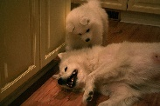
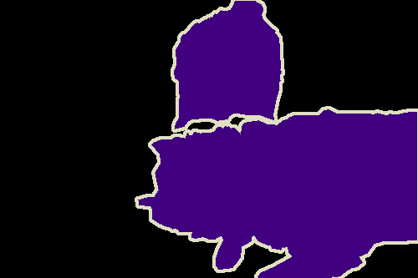
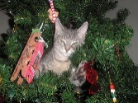

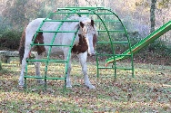
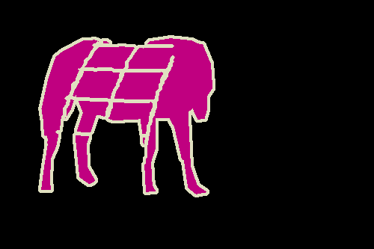
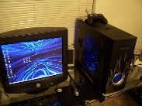

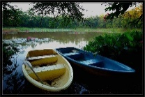
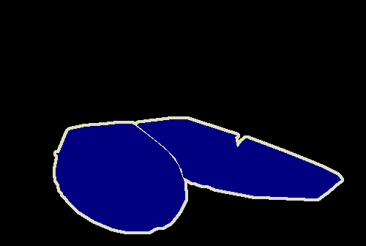
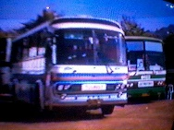
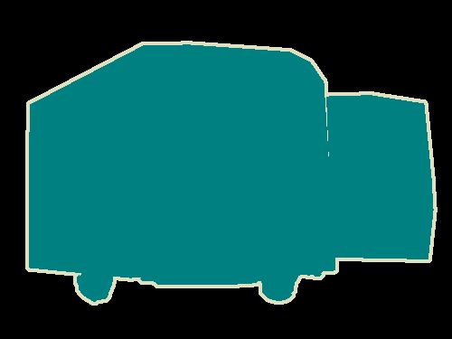
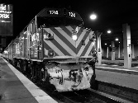
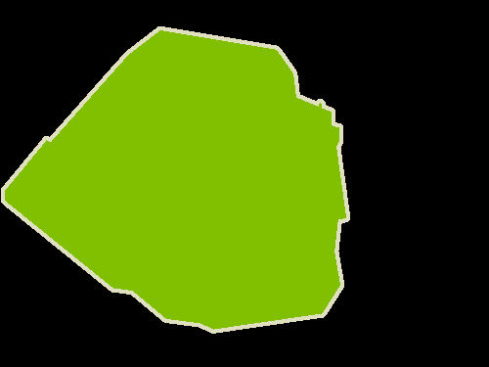
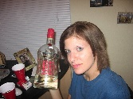
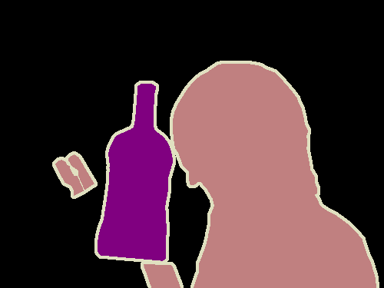
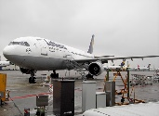

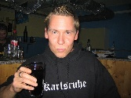
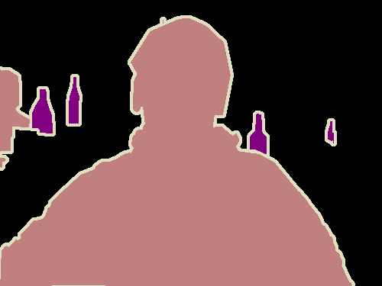
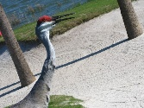
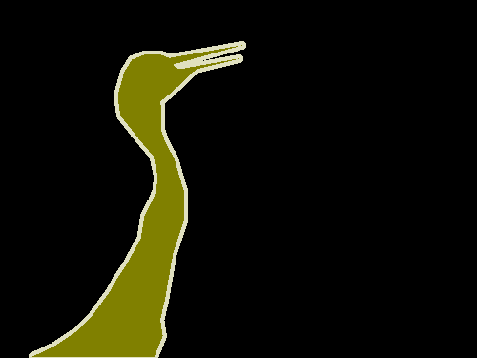
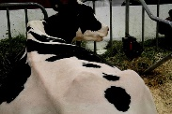

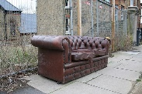
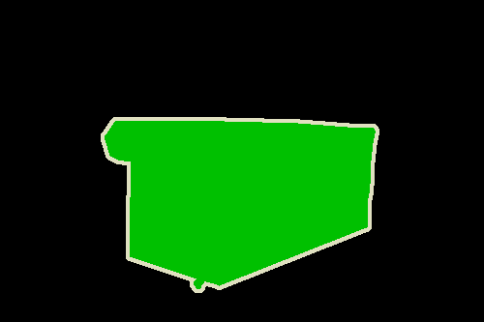
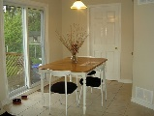
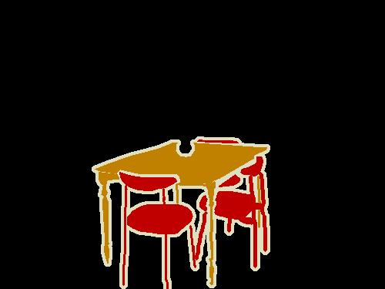
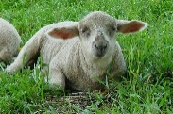
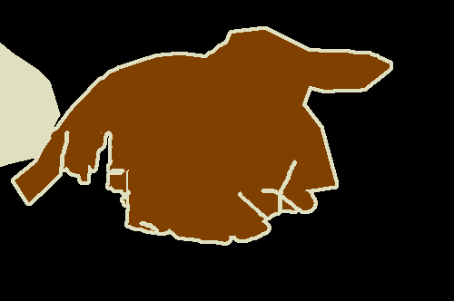
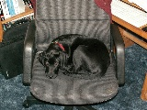
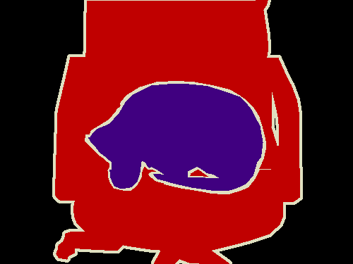
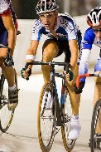
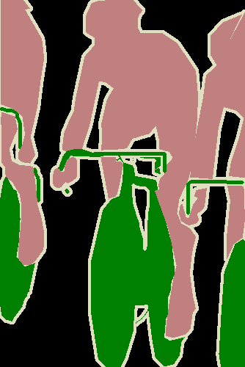
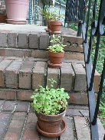
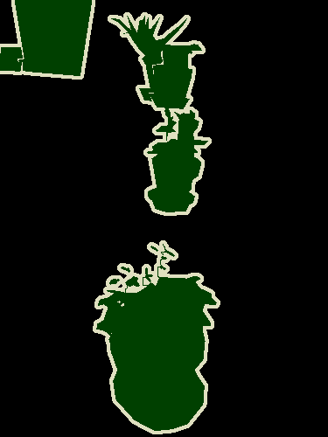
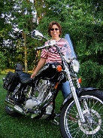
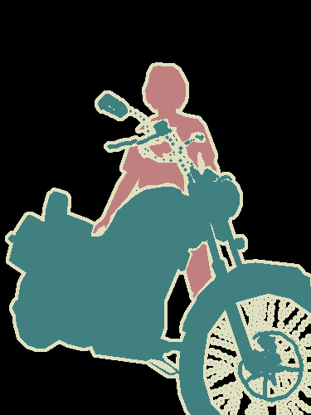
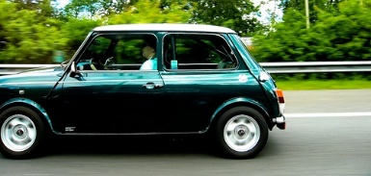
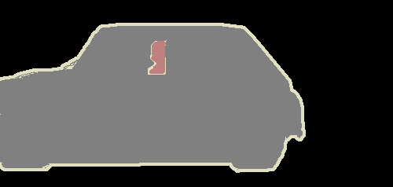
04
프로젝트 수행 결과
▶
학습 데이터 소개(Training)
사용 데이터셋 : VOCtrainval_11-May-2012
Person : person
Animal : bird, cat, cow, dog, horse, sheep
Vehicle : airplane, bicycle, boat, bus, car, motorbike, train
Indoor : bottle, chair, dining table, potted plant, sofa, tv/monitor
dog cat horse
<총 17,125개의 Data>
tv/monitor boat bus
train bottle airplane person bird
cow sofa dining table sheep chair
bicycle potted plant motorbike car

Slide 9
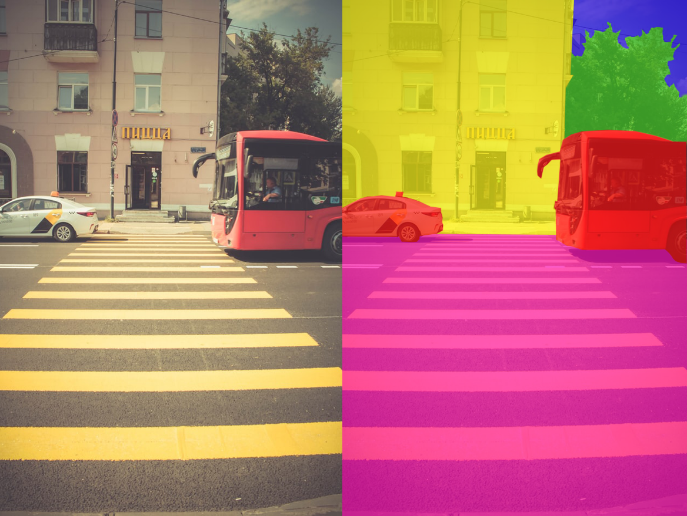
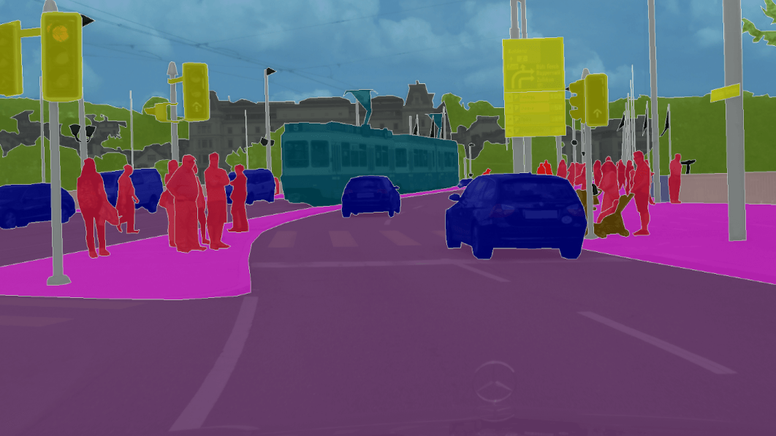
04
프로젝트 수행 결과
▶
Image semantic segmentation
[출처] https://thegradient.pub/semantic-segmentation
[출처] http://datagen.tech/guides/image-annotation/image-segmentation/#

Slide 10
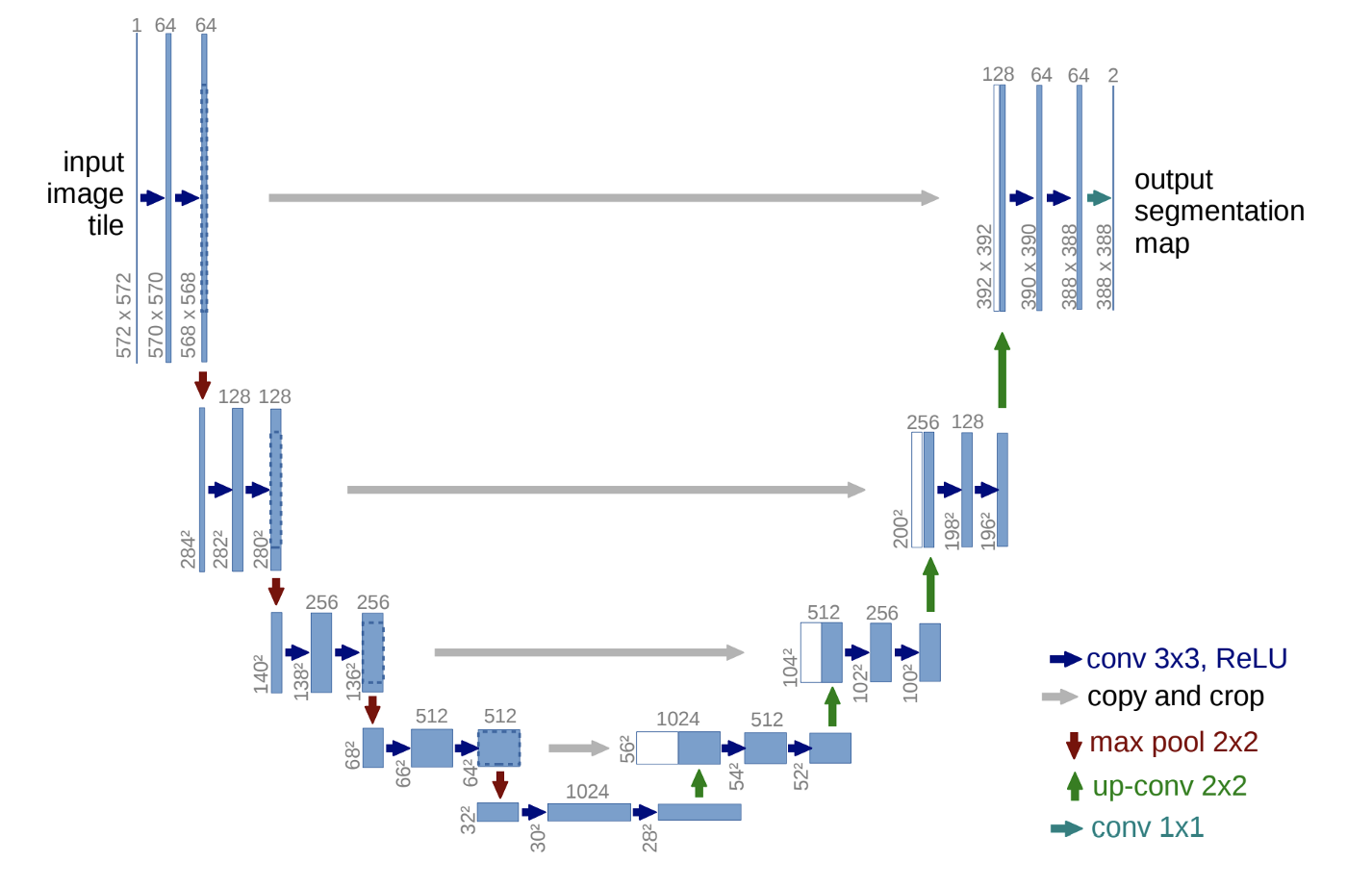
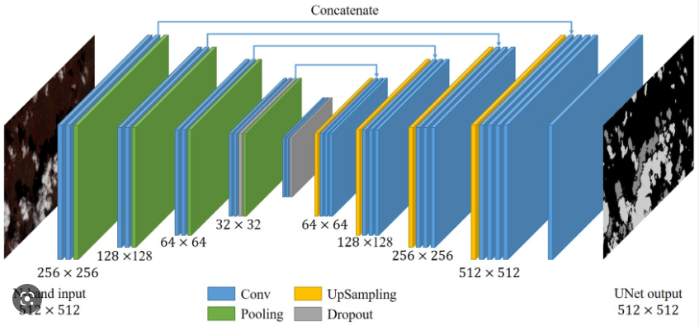
04
프로젝트 수행 결과
▶
U-Net모델의 구조
[출처] https://www.mdpi.com/2072-4292/12/12/2001
[출처] https://medium.com/@msmapark2/u-net-%EB%85%BC%EB%AC%B8-%EB%A6%AC%EB%B7%B0-u-net-convolutional-networks-for-biomedical-image-segmentation-456d6901b28a

Slide 11
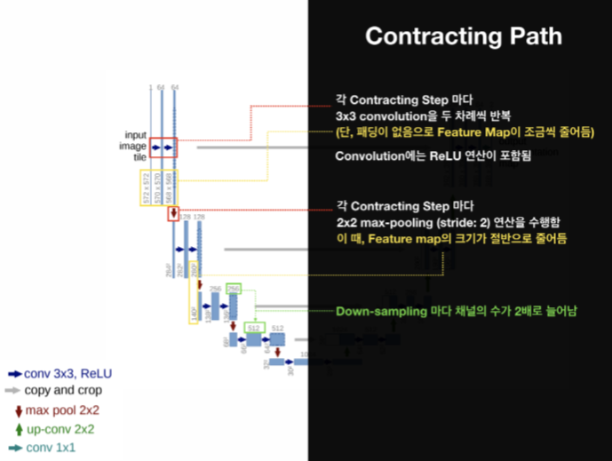
04
프로젝트 수행 결과
▶
U-Net모델의 구조
[출처] https://medium.com/@msmapark2/u-net-%EB%85%BC%EB%AC%B8-%EB%A6%AC%EB%B7%B0-u-net-convolutional-networks-for-biomedical-image-segmentation-456d6901b28a

Slide 12
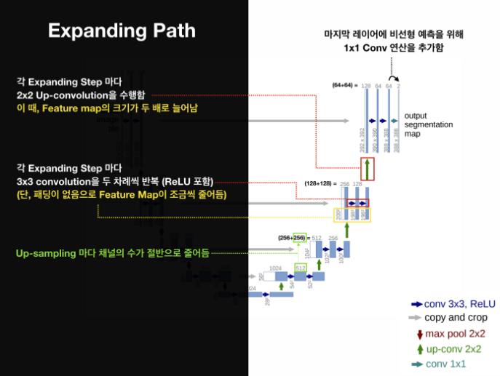
04
프로젝트 수행 결과
▶
U-Net모델의 구조
[출처] https://medium.com/@msmapark2/u-net-%EB%85%BC%EB%AC%B8-%EB%A6%AC%EB%B7%B0-u-net-convolutional-networks-for-biomedical-image-segmentation-456d6901b28a

Slide 13
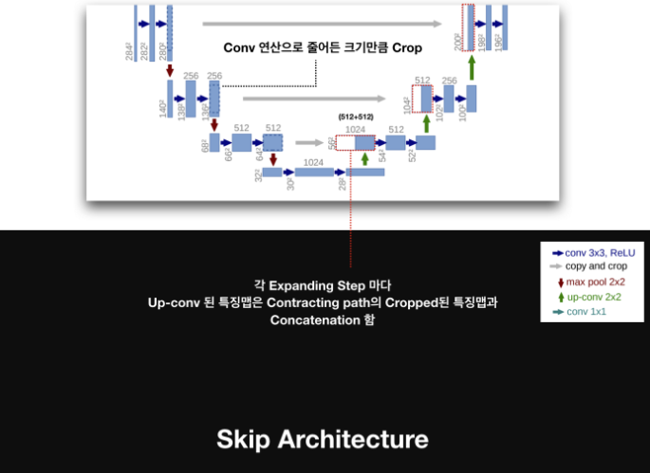
04
프로젝트 수행 결과
▶
U-Net모델의 구조
[출처] https://medium.com/@msmapark2/u-net-%EB%85%BC%EB%AC%B8-%EB%A6%AC%EB%B7%B0-u-net-convolutional-networks-for-biomedical-image-segmentation-456d6901b28a

Slide 14
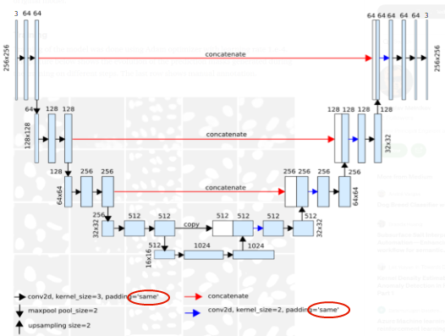
04
프로젝트 수행 결과
▶
프로젝트 구현 U-Net 모델(“same” convolution 적용)
[출처] https://medium.com/analytics-vidhya/semantic-segmentation-using-u-net-data-science-bowl-2018-data-set-ed046c2004a5

Slide 15
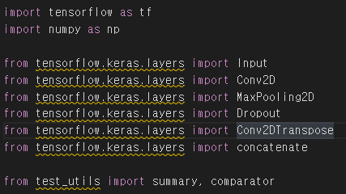
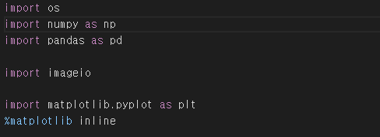
04
프로젝트 수행 결과
▶
U-Net 모델 구현
Import module2
Import module1

Slide 16


04
프로젝트 수행 결과
▶
U-Net 모델 구현
Dataset 객체 생성

Slide 17



04
프로젝트 수행 결과
▶
U-Net 모델 구현
학습에 사용 될 dataset 생성

Slide 18


04
프로젝트 수행 결과
▶
U-Net 모델 구현
Contracting Block
Expanding Block

Slide 19


04
프로젝트 수행 결과
▶
U-Net 모델 구현
모델 생성
전체 모델 구조

Slide 20


04
프로젝트 수행 결과
▶
U-Net 모델 구현
모델 학습

Slide 21


04
프로젝트 수행 결과
▶
U-Net 모델 구현

Slide 22




04
프로젝트 수행 결과
▶
Tensorflow Lite 모델 생성 및 Android studio 빌드

Slide 23




04
프로젝트 수행 결과
▶
테스트 결과

Slide 24



04
프로젝트 수행 결과
▶
학습 데이터 소개(Training)

Slide 25

04
프로젝트 수행 결과
▶
모델 시연 영상

Slide 26
05
자체 평가 의견
▶
개인이 아닌 팀별로 역할을 분담하여 프로젝트를 수행해보는 경험을 통해 실무에 대한 감각을 익힐 수 있었음.
혼자서 수행했다면 오래 걸려 기한 내에 하기 힘든 것을 역할 분담하여 일정 내에 프로젝트를 잘 마무리할 수 있었음.
사전에 프로젝트를 준비할 수 있는 기간이 길었더라면 다양한 아이디어를 적용해 완성도 높은 결과를 낼 수 있었을 것이라는 아쉬움이 있음.
다음 프로젝트에서는 모델 어플리케이션을 통해 실생활의 불편함을 개선할 수 있는 아이디어를 적용해 보고자 함.

